Slide 1
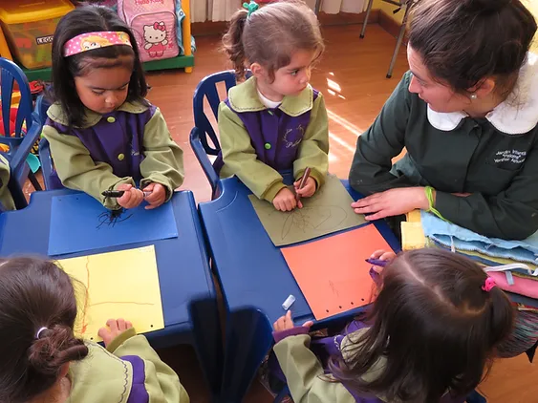


PROYECTO
SISTEMA LIBRETA DIGITAL DEL ALUMNO
PRESENTACIÓN FINAL CAPSTONE
Alejandro Cabello, Matías Leal y Matías Ossio

Slide 2


CONTENIDO
01
INTEGRANTES
02
DESCRIPCIÓN DEL PROYECTO
03
OBJETIVOS
04
ALCANCES Y LIMITACIONES
05
METODOLOGÍA
06
CRONOGRAMA
07
ARQUITECTURA
08
MODELO DE DATOS
09
TECONOLOGÍAS
10
DEMOSTRACIÓN
11
RESULTADOS OBTENIDOS
12
PREGUNTAS

Slide 3

01 INTEGRANTES

Slide 4

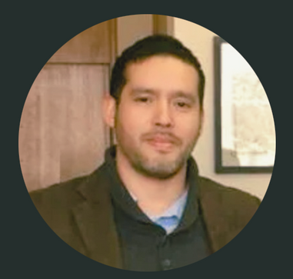


01 INTEGRANTES
MATIAS OSSIO
MATIAS LEAL
ALEJANDRO
CABELLO
Scrum Master
Full Stack Developer
QA

Slide 5
FUNCIONES
MATIAS OSSIO
MATIAS LEAL
ALEJANDRO CABELLO
SCRUM MASTER
Planificar, coordinar y supervisar.
Facilitar reuniones, gestionar el backlog.
Informar progreso y tomar medidas.
FULL STACK DEV.
Diseñar e implementar las funcionalidades del sistema.
Implementar medidas de protección de información sensible.
QA
Capturar y refinar las necesidades.
Documentar requisitos.
Realizar pruebas de calidad y seguridad.

Slide 6
02 DESCRIPCIÓN
DEL PROYECTO

Slide 7
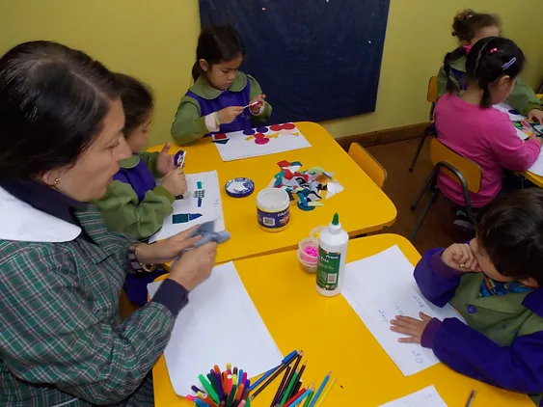
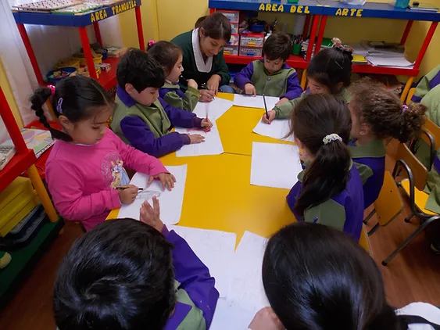


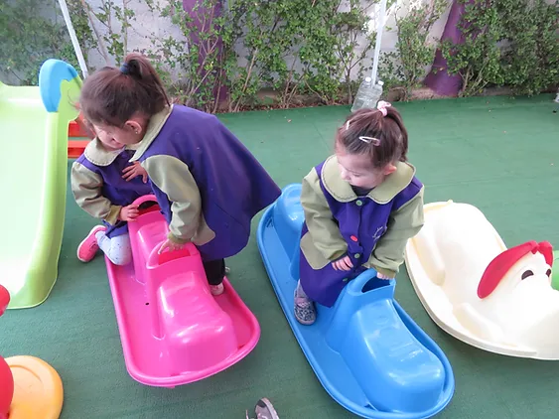
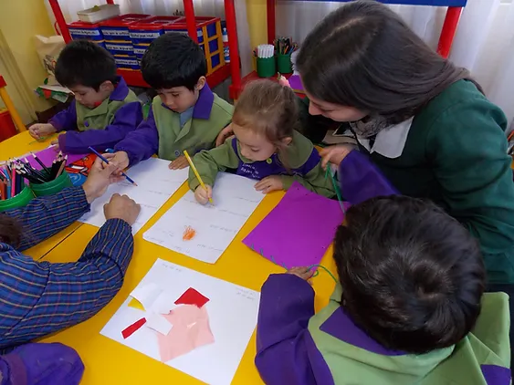
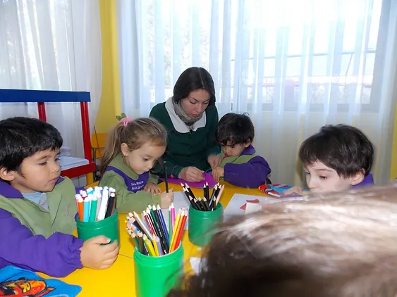
INSTITUCIÓN
El Jardín Infantil Paloma es una institución parvularia ubicada en Viña del Mar, fundada hace 43 años, que se enfoca en el desarrollo integral de niñas y niños.

Slide 8




PROBLEMA O DOLOR
Existen ineficiencias y dificultades de actualización informativa.
Existe alto riesgo de la seguridad de los datos personales.
La comunicación a apoderados está limitada a la presencialidad.
Se requiere modernizar el sistema de registro y comunicación.

Slide 9
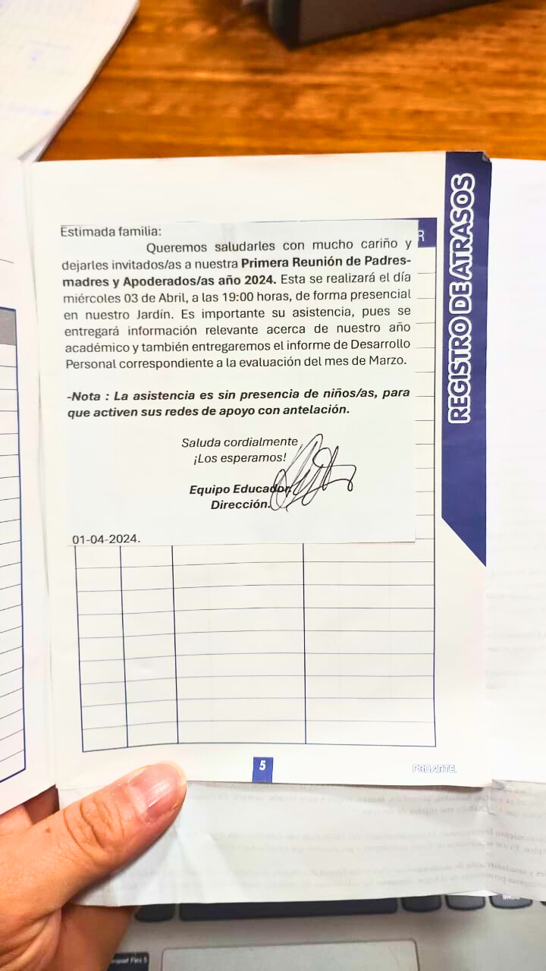
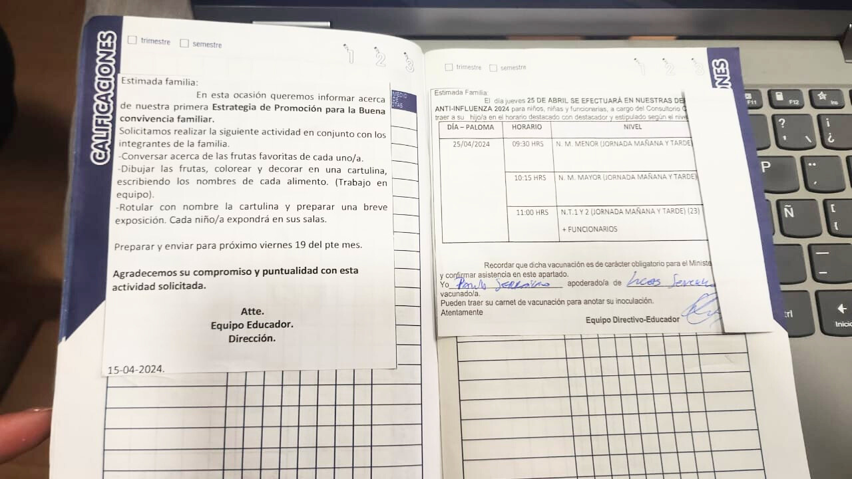
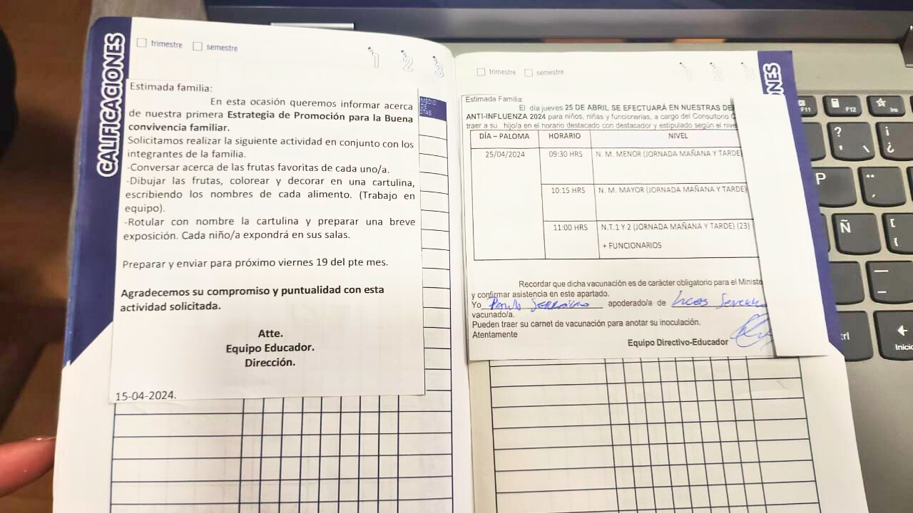
PROBLEMA O DOLOR

Slide 10

PROPUESTA DE SOLUCIÓN
Implementar un Sistema Libreta Digital del Alumno que reemplace la libreta física, compuesto por una aplicación web con distintos usuarios que mejorará la gestión de información de la comunidad.

Slide 11

PROPUESTA DE SOLUCIÓN
Incorporar funciones de Autorización, Asistencia y Mensajes que incluya información acerca de Vacunas, Reuniones de Apoderados, Paseos y Visitas, e Itinerario de Jornada.

Slide 12

PROPUESTA DE SOLUCIÓN
Garantizar la autenticidad y seguridad en el proceso, permitiendo la correspondiente notificación al apoderado según las necesidades de la comunidad educativa.

Slide 13
03 OBJETIVOS

Slide 14
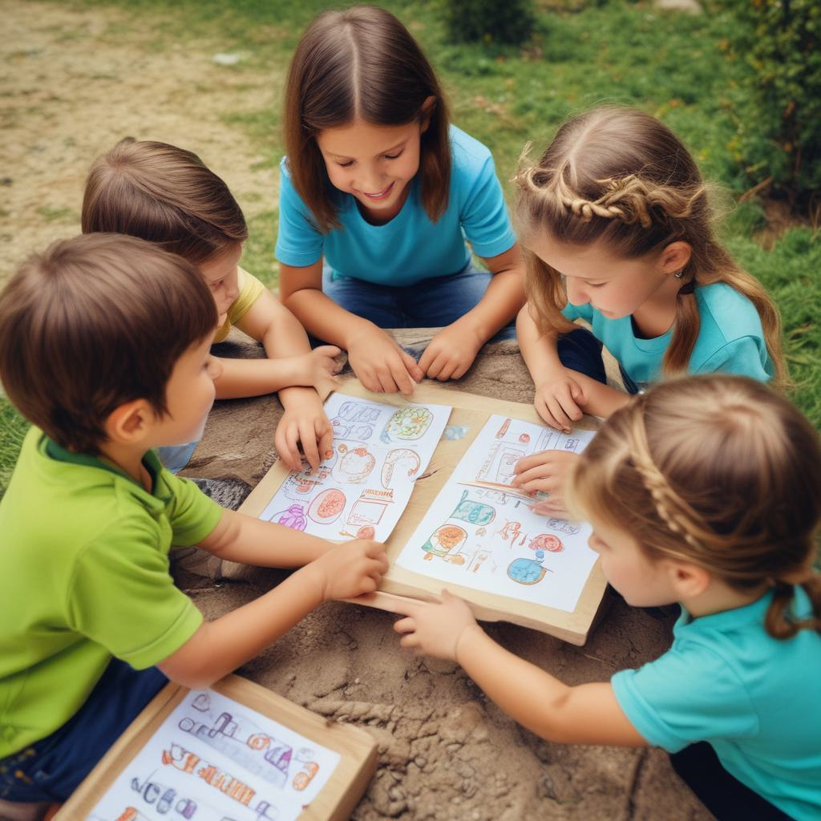

OBJETIVO general
Implementar un Sistema de Libreta Digital del Alumno que optimice la gestión de la información, facilitando la comunicación entre educadoras y apoderados, mejorando así la eficiencia administrativa y el involucramiento de las familias.

Slide 15



OBJETIVOS ESPECÍFICOS
Crear una base de datos segura y accesible que almacene la información personal de dirección, educadoras, menores y apoderados, eliminando la necesidad de libretas físicas.
Implementar un sistema de autorización y confirmación de notificaciones de asistencia, vacunas, paseos, itinerarios, y reuniones, posibilitando la comunicación entre el jardín y el apoderado.
Establecer protocolos de seguridad para resguardar la información sensible de los menores y apoderados, asegurando que el sistema cumpla con las normativas de privacidad y protección de datos personales.

Slide 16
04 ALCANCES Y LIMITACIONES

Slide 17


FUNCIONALIDADES INCLUIDAS
Registrar y actualizar datos personales de menores, apoderados, educadoras y directora.
Enviar avisos de educadoras a apoderados sobre reuniones, actividades, vacunas y paseos, y confirmar lectura o asistencia de estos.
Enviar mensajes y documentos de educadoras a apoderados y confirmar lectura.
Registrar e informar sobre la asistencia de los menores y confirmar lectura.

Slide 18

EXCLUSIONES
Digitalizar registros académicos y progreso individual de los menores.
Desarrollar un sistema de gestión de recursos humanos o funcionalidades relacionadas con la gestión financiera del jardín
Desarrollar un sistema de inscripción o matrícula de los menores.

Slide 19

LIMITACIONES
Dependencia de infraestructura del Jardín Paloma.
Tiempo y Presupuesto.
Restricciones de tiempo.
Limitaciones tecnológicas.
Necesidad de formación para usuarios.
Resistencia al cambio.

Slide 20
05 METODOLOGÍA

Slide 21
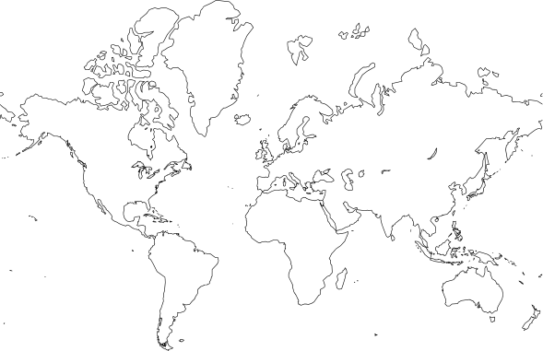








ROADMAP
LIBRETA DIGITAL DEL ALUMNO
1
2
3
4
5
6
OBJETIVOS
ANALISIS
DISEÑO
DESARROLLO
PRUEBAS
PRODUCCION
Definir los objetivos del proyecto alineando expectativas y metas
Evaluar necesidades del cliente, identificar desafíos y documentar requisitos
Crear prototipos y mockups para presentar al cliente y ajustar según su retroalimentación
Implementar las funcionalidades acordadas siguiendo buenas prácticas de programación
Realizar pruebas integrales para verificar el correcto funcionamiento del software
Desplegar el sistema en producción y realizar seguimiento del rendimiento y satisfacción del cliente

Slide 22
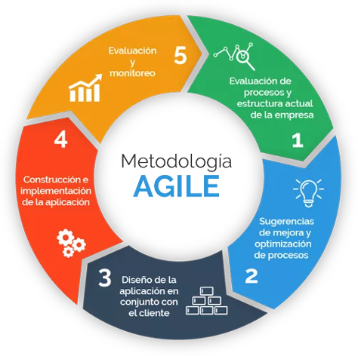
METODOLOGÍA
Se utilizó una metodología ágil, la cual permitió adaptarse a las necesidades cambiantes del proyecto.
Se llevaron a cabo reuniones con educadoras y apoderados para identificar sus expectativas y requerimientos.
Se utilizarán encuestas y entrevistas para obtener información detallada sobre las funcionalidades deseadas en el sistema.
Basándose en la información recopilada, se elaboró un prototipo inicial del sistema que incluirá la estructura de la base de datos y las principales funcionalidades.
Se realizará el desarrolló del sistema en iteraciones cortas, permitiendo ajustes continuos según el feedback de los usuarios. Al finalizar cada iteración, se llevarán a cabo pruebas de funcionalidad y usabilidad.
Después de la implementación, se recogeró feedback de los usuarios para realizar mejoras y ajustes al sistema, asegurando que siga cumpliendo con las necesidades de la comunidad educativa.

Slide 23
06 CRONOGRAMA

Slide 25
07 ARQUITECTURA

Slide 26
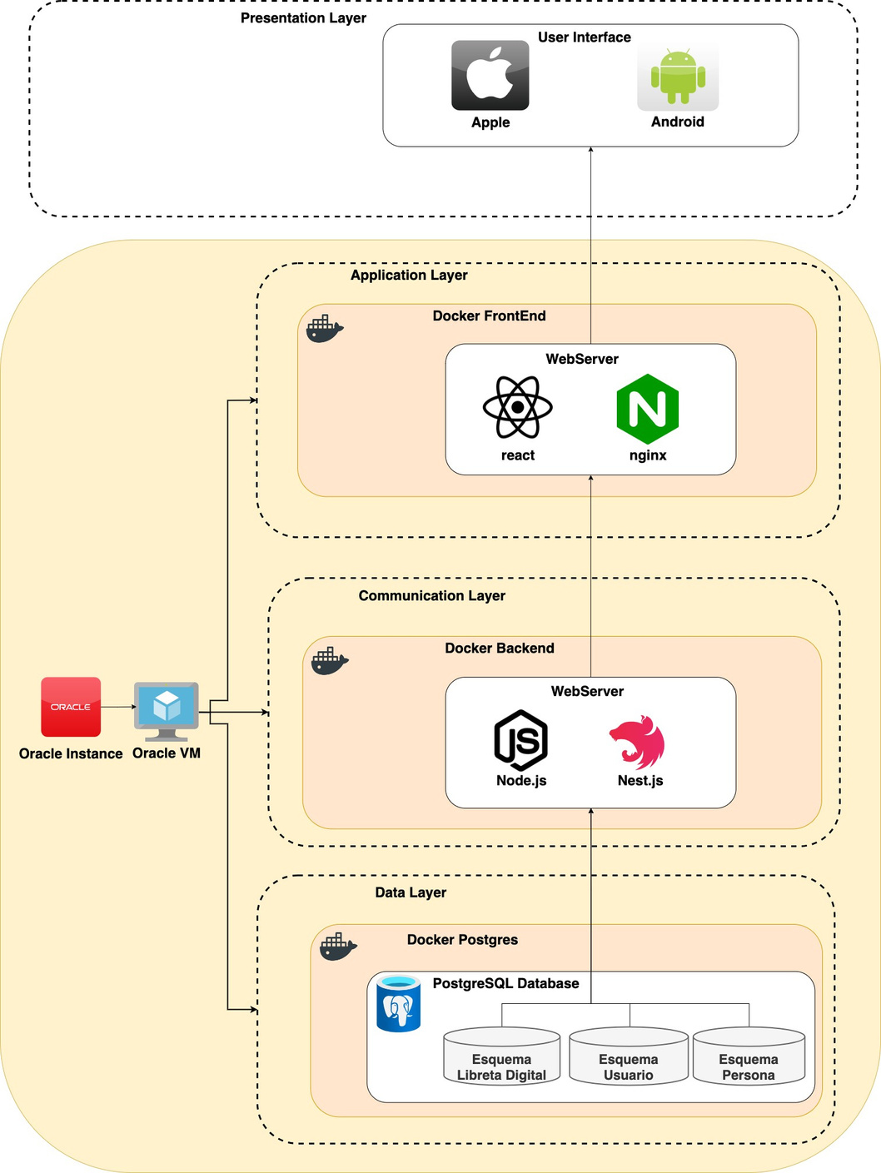
1. Presentation Layer (Capa de Presentación)
2. Application Layer (Capa de Aplicación)
3. Communication Layer (Capa de Comunicación)
4. Data Layer (Capa de Datos)
5. Componentes Adicionales y Relación entre Capas

Slide 27
08 MODELO DE DATOS

Slide 28
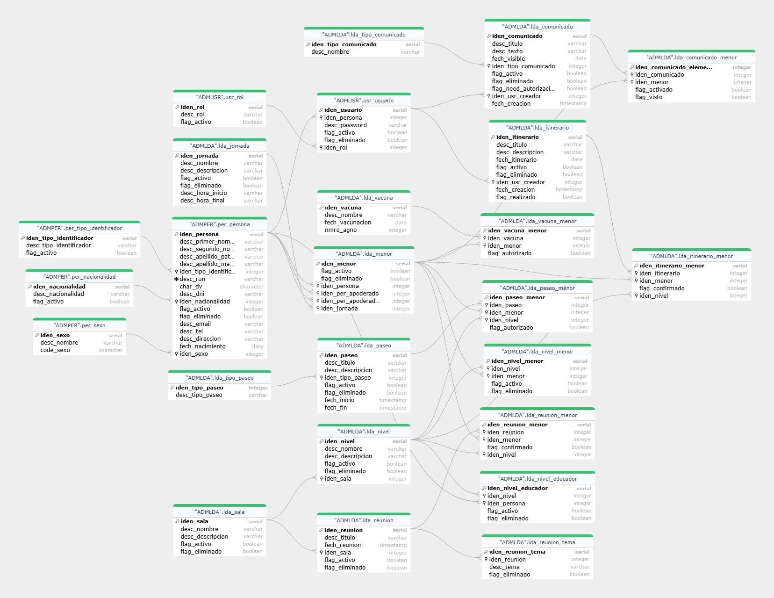

Slide 33
09 TECONOLOGÍAS

Slide 34
TECONOLOGÍAS
ENTORNO DE DESARROLLO
DESARROLLO WEB
API Y BASE DE DATOS
Gestión de datos e integración de plataformas.
SERVIDOR:
ORACLE FREE TIER.
Aplicación web movil para uso de apoderados a partir de TypeScript y React.
API web que disponibiliza endpoints para su uso desde el Front-end. Tiene conexión directa con la base de datos PostgreSQL.
SOFTWARE:
React con TypeScript.
Vite
Ajax.
Ant Design.
MVC.
Nginx (producción)
SOFTWARE BD:
PostgreSQL 15.x.
DBeaver 24.x.
SOFTWARE:
Node.js
Nest.js
Prisma ORM
PostgreSQL
SOFTWARE IDE:
Visual Studio Code.

Slide 35
10 DEMOSTRACIÓN

Slide 36
RESULTADOS OBTENIDOS

Slide 37

PREGUNTAS

Slide 38
GRACIAS

